Slide 1

Κεφάλαιο 11
Υποδείγματα για Δεδομένα PANEL

Slide 2

Γενικό πλαίσιο μοντελοποίησης για την ανάλυση δεδομένων Panel
Το βασικό πλεονέκτημα ενός συνόλου δεδομένων panel έναντι ενός συνόλου διαστρωματικών δεδομένων είναι η μεγαλύτερη ευελιξία των αναλυτών κατά τη μοντελοποίηση των διαφορών στις συμπεριφορές των ατόμων. Το βασικό πλαίσιο για αυτή την ανάλυση είναι ένα υπόδειγμα παλινδρόμησης της μορφής

Slide 3

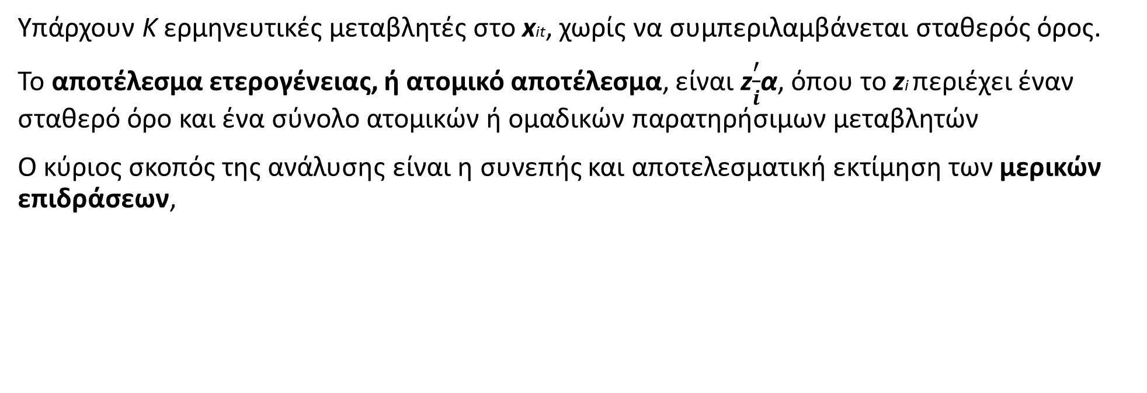
Γενικό πλαίσιο μοντελοποίησης για την ανάλυση δεδομένων Panel
Υπάρχουν K ερμηνευτικές μεταβλητές στο xit, χωρίς να συμπεριλαμβάνεται σταθερός όρος.
Το αποτέλεσμα ετερογένειας, ή ατομικό αποτέλεσμα, είναι z$\frac{′}{i}$α, όπου το zi περιέχει έναν σταθερό όρο και ένα σύνολο ατομικών ή ομαδικών παρατηρήσιμων μεταβλητών
Ο κύριος σκοπός της ανάλυσης είναι η συνεπής και αποτελεσματική εκτίμηση των μερικών επιδράσεων,

Slide 4
Γενικό πλαίσιο μοντελοποίησης για την ανάλυση δεδομένων Panel
Ξεκινούμε με την υπόθεση αυστηρής εξωγένειας για τις ανεξάρτητες μεταβλητές,
Συχνά μπορούμε να χρησιμοποιήσουμε την πιο χαλαρή υπόθεση της ταυτόχρονης εξωγένειας.
Αν
τότε

Slide 5
Γενικό πλαίσιο μοντελοποίησης για την ανάλυση δεδομένων Panel
Το υπόδειγμα παλινδρόμησης με αυτή την υπόθεση περιορίζει τις επιδράσεις των x στο E[y|x, c] στην παρούσα περίοδο. Με αυτή τη μορφή, είναι εμφανές ότι έχουμε αποκλείσει τα δυναμικά υποδείγματα όπως το
αφού η συμμεταβλητότητα μεταξύ των εit και xit = (wit, yi,t−1) μεταδίδεται μέσω του ci στο yi,t−1 εφόσον το γ είναι μη μηδενικό.

Slide 6

Γενικό πλαίσιο μοντελοποίησης για την ανάλυση δεδομένων Panel
Το σημαντικότερο ζήτημα του υποδείγματος σχετίζεται με την ετερογένεια. Μια χρήσιμη υπόθεση είναι εκείνη της μέσης ανεξαρτησίας,
Αν οι μη παρατηρούμενες μεταβλητές είναι ασυσχέτιστες με τις μεταβλητές που περιλαμβάνονται στο υπόδειγμα, τότε, όπως θα δούμε, μπορεί να περιέχονται στον διαταρακτικό όρο του υποδείγματος

Slide 7
Γενικό πλαίσιο μοντελοποίησης για την ανάλυση δεδομένων Panel
Μια εναλλακτική υπόθεση είναι
για μια απροσδιόριστη αλλά μη σταθερή συνάρτηση της Xi.
Αυτό συμβαίνει κυρίως επειδή η εκτίμηση προϋποθέτει πρόσθετες υποθέσεις αναφορικά με τη φύση της συνάρτησης παλινδρόμησης.

Slide 8
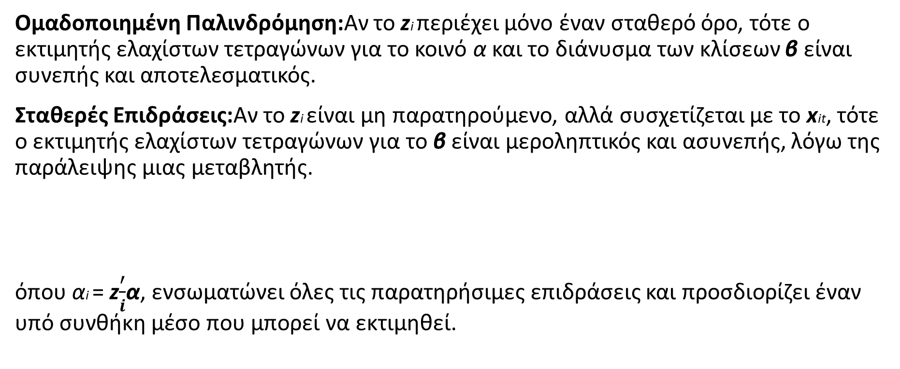
Διαρθρώσεις υποδειγμάτων
Ομαδοποιημένη Παλινδρόμηση:Αν το zi περιέχει μόνο έναν σταθερό όρο, τότε ο εκτιμητής ελαχίστων τετραγώνων για το κοινό α και το διάνυσμα των κλίσεων β είναι συνεπής και αποτελεσματικός.
Σταθερές Επιδράσεις:Αν το zi είναι μη παρατηρούμενο, αλλά συσχετίζεται με το xit, τότε ο εκτιμητής ελαχίστων τετραγώνων για το β είναι μεροληπτικός και ασυνεπής, λόγω της παράλειψης μιας μεταβλητής.
όπου αi = z$\frac{′}{i}$α, ενσωματώνει όλες τις παρατηρήσιμες επιδράσεις και προσδιορίζει έναν υπό συνθήκη μέσο που μπορεί να εκτιμηθεί.

Slide 9

Διαρθρώσεις υποδειγμάτων
Τυχαίες Επιδράσεις: Αν η μη παρατηρούμενη ατομική ετερογένεια, όπως κι αν αυτή εκφράζεται, είναι ασυσχέτιστη με τα xit, τότε το υπόδειγμα μπορεί να διατυπωθεί ως
δηλαδή, ως ένα γραμμικό υπόδειγμα παλινδρόμησης με συνδυαστικό διαταρακτικό όρο που μπορεί να εκτιμηθεί με συνέπεια, αλλά όχι με αποτελεσματικότητα, με τη μέθοδο των ελαχίστων τετραγώνων.

Slide 10
Διαρθρώσεις υποδειγμάτων
Τυχαίες παράμετροι: Το υπόδειγμα τυχαίων επιδράσεων μπορεί να γίνει αντιληπτό ως ένα υπόδειγμα παλινδρόμησης με έναν τυχαίο σταθερό όρο.
Η επέκταση αυτού του υποδείγματος θα εκφραζόταν ως
όπου ui είναι ένα τυχαίο διάνυσμα στο οποίο οφείλεται η μεταβλητότητα των παραμέτρων μεταξύ των ατόμων.

Slide 11

Διαρθρώσεις υποδειγμάτων
Σε ορισμένες πρόσφατες εφαρμογές αυτό το βήμα επεκτείνεται, επιτρέποντας στην κατανομή των παραμέτρων να έχει διαφορετική μέση τιμή ανά άτομο, όπως στην
όπου zi είναι ένα σύνολο παρατηρήσιμων μεταβλητών ανά άτομο και Δ είναι μια μήτρα παραμέτρων που πρέπει να εκτιμηθεί.

Slide 12
Ισορροπημένα και μη ισορροπημένα Panel
Αν στο σύνολο δεδομένων υπάρχουν παρατηρήσεις για τον ίδιο αριθμό φορών για κάθε άτομο, που συνήθως συμβολίζουμε με T, το σύνολο δεδομένων αποτελεί ένα ισορροπημένο panel.
Σε ένα μη ισορροπημένο panel, περιλαμβάνονται παρατηρήσεις για διαφορετικό αριθμό φορών για κάθε άτομο.
Σε ένα σταθερό panel υπάρχουν παρατηρήσεις για το ίδιο σύνολο ατόμων για τη διάρκεια της μελέτης.

Slide 13
Παράδειγμα 11.2. Απομείωση και Στάθμιση Αντίστροφης Πιθανότητας σε ένα Υπόδειγμα για την Υγεία
Οι Contoyannis, Jones και Rice (2004) χρησιμοποίησαν ένα διατεταγμένο υπόδειγμα πιθανομονάδας (probit model) για να μελετήσουν την αυτό-αξιολόγηση της υγείας στους πρώτους οκτώ γύρους της BHPS
‘Οπως δείχνει ο Πίνακας 11.1, φαινόταν ότι υπήρχε απομείωση στο δείγμα.
Για να διερευνήσουν το ζήτημα της μη τυχαίας απομείωσης, οι συγγραφείς αρχικά χρησιμοποίησαν τους ελέγχους των Nijman και Verbeek. ΄Ετσι, προσέθεσαν τρεις μεταβλητές στο υπόδειγμα

Slide 17
Παράδειγμα 11.3. Απομείωση και Επιλογή Δείγματος σε ένα Υπόδειγμα Εισοδημάτων για τους Γιατρούς
Ο Πίνακας 11.4 δείχνει ότι σχεδόν το ένα τρίτο του αρχικού δείγματος στο panel τεσσάρων γύρων τους εξήλθε από το δείγμα.
Το υπόδειγμα αποτελεί ένα διαρθρωτικό σύστημα,
όπου τα xit και zit αποτελούν εξωγενείς μεταβλητές που μεταβάλλονται στον χρόνο, το fi είναι οι σταθερές στον χρόνο, ενδεχομένως ενδογενείς μεταβλητές και το αi αποτελεί μια σταθερή επίδραση.

Slide 20
Καλά συμπεριφερόμενα δεδομένα Panel
Παρακάτω είναι τα απαραίτητα κρίσιμα αποτελέσματα: Για τη συνέπεια του b, χρειαζόμαστε

Slide 21
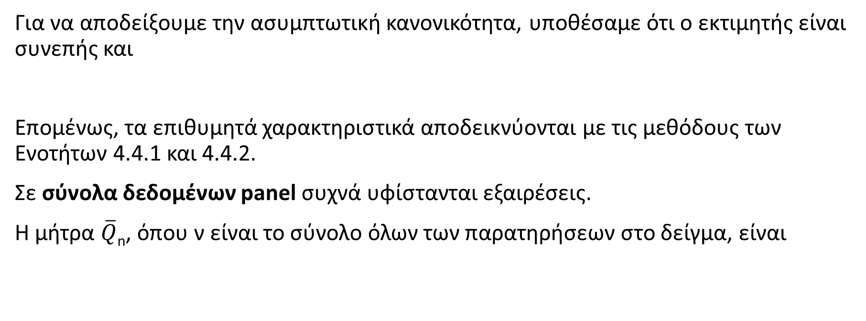
Καλά συμπεριφερόμενα δεδομένα Panel
Για να αποδείξουμε την ασυμπτωτική κανονικότητα, υποθέσαμε ότι ο εκτιμητής είναι συνεπής και
Επομένως, τα επιθυμητά χαρακτηριστικά αποδεικνύονται με τις μεθόδους των Ενοτήτων 4.4.1 και 4.4.2.
Σε σύνολα δεδομένων panel συχνά υφίστανται εξαιρέσεις.
Η μήτρα $\overline{Q}$_{n}, όπου ν είναι το σύνολο όλων των παρατηρήσεων στο δείγμα, είναι

Slide 22
Το υπόδειγμα ομαδοποιημένης παλινδρόμησης
Ξεκινούμε την ανάλυση υποθέτοντας την απλούστερη εκδοχή του υποδείγματος, το ομαδοποιημένο υπόδειγμα,

Slide 23
Εκτίμηση ελαχίστων τετραγώνων για το ομαδοποιημένο υπόδειγμα
Οι υποθέσεις στις οποίες βασίζεται η εκτίμηση ελαχίστων τετραγώνων για το ομαδοποιημένο υπόδειγμα δεν είναι ιδιαίτερα πιθανό να ικανοποιούνται.
Στην περίπτωση των σταθερών επιδράσεων, το πραγματικό υπόδειγμα είναι
όπου E[ci|Xi] = α. Μπορούμε να γράψουμε το υπόδειγμα ως

Slide 24
Αξιόπιστη εκτίμηση για τη μήτρα συνδιακυμάνσεων και Bootstrapping
΄Εστω ότι εξετάζουμε το υπόδειγμα γενικότερα. Τοποθετούμε τις Ti παρατηρήσεις για το άτομο i σε μια εξίσωση,
όπου το β πλέον περιλαμβάνει τον σταθερό όρο.
Υποθέτουμε ότι το διάνυσμα των διαταρακτικών όρων συνίσταται από τα εit και αυτά τα παραλειπόμενα στοιχεία.
Ετσι,

Slide 25
Αξιόπιστη εκτίμηση για τη μήτρα συνδιακυμάνσεων και Bootstrapping
Ο εκτιμητής ελαχίστων τετραγώνων για το β είναι

Slide 26


Αξιόπιστη εκτίμηση για τη μήτρα συνδιακυμάνσεων και Bootstrapping
Η πραγματική ασυμπτωτική μήτρα συνδιακυμάνσεων παίρνει τη μορφή που είδαμε στο γενικευμένο υπόδειγμα παλινδρόμησης στην Εξίσωση (9-8),
΄Οπως κάναμε και με τον εκτιμητή White, μπορούμε να εκτιμήσουμε αυτή τη μήτρα με την
όπου $\hat{w}$ $\frac{′}{i}$ είναι το διάνυσμα των Ti καταλοίπων για το άτομο i.

Slide 27
Αξιόπιστη εκτίμηση για τη μήτρα συνδιακυμάνσεων και Bootstrapping
Για να υπολογίσουμε τον εκτιμητή bootstrap κατά τμήματα (block bootstrap), χρησιμοποιούμε την ακόλουθη μέθοδο.
Ο εκτιμητής είναι

Slide 28
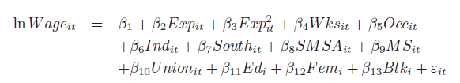
Παράδειγμα 11.4. Εξίσωση Μισθών
Η εξίσωση εκτίμησης που χρησιμοποιούμε αποτελεί μια τροποποιημένη εκδοχή εκείνης που περιλαμβάνεται στο άρθρο (χωρίς τις σταθερές χρονικές επιδράσεις),
όπου οι μεταβλητές του υποδείγματος είναι

Slide 30

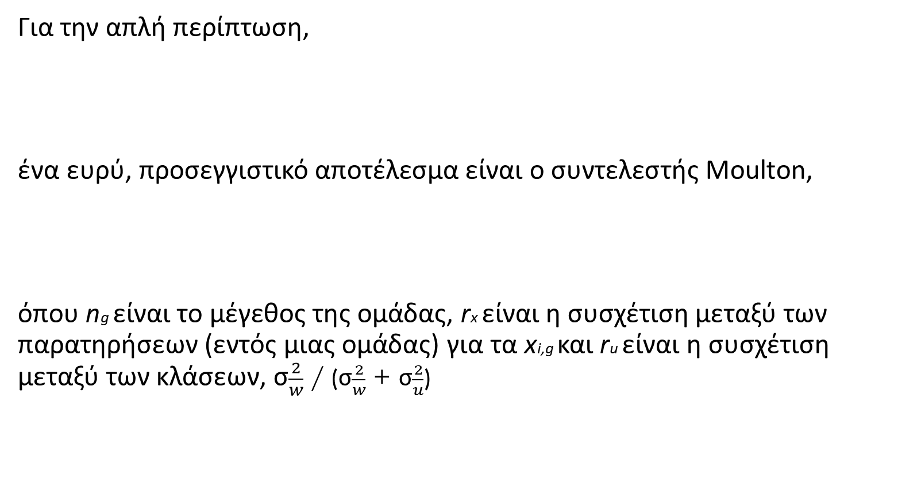
Ομαδοποίηση και διαστρωμάτωση
Για την απλή περίπτωση,
ένα ευρύ, προσεγγιστικό αποτέλεσμα είναι ο συντελεστής Moulton,
όπου ng είναι το μέγεθος της ομάδας, rx είναι η συσχέτιση μεταξύ των παρατηρήσεων (εντός μιας ομάδας) για τα xi,g και ru είναι η συσχέτιση μεταξύ των κλάσεων, σ$\frac{2}{w}$ / (σ$\frac{2}{w}$ + σ$\frac{2}{u}$)

Slide 31
Ομαδοποίηση και διαστρωμάτωση
Ο αξιόπιστος εκτιμητής της μήτρας συνδιακυμάνσεων θα είναι
όπου G είναι το πλήθος των συστάδων στο δείγμα και κάθε συστάδα συνίσταται από ng, g = 1, . . . , G παρατηρήσεις.

Slide 32

Αξιόπιστη εκτίμηση χρησιμοποιώντας τους ομαδικούς μέσους
Το ομαδοποιημένο υπόδειγμα παλινδρόμησης μπορεί επίσης να εκτιμηθεί χρησιμοποιώντας τους δειγματικούς μέσους των δεδομένων.
Το υπόδειγμα παλινδρόμησης προκύπτει πολλαπλασιάζοντας κάθε ομάδα με (1/T )I’ όπου I’ είναι ένα διάνυσμα γραμμής του οποίου όλα τα στοιχεία ισούνται με τη μονάδα
Ή

Slide 33
Αξιόπιστη εκτίμηση χρησιμοποιώντας τους ομαδικούς μέσους
Τονίζουμε ότι η χρήση των ομαδικών μέσων δεν επιλύει το πρόβλημα που αντιμετωπίζεται με τον εκτιμητή σταθερών επιδράσεων. Αναλογιστείτε το γενικό υπόδειγμα
όπου, όπως και προηγουμένως, ci είναι η λανθάνουσα επίδραση.
Αν η υπόθεση της ανεξαρτησίας κατά μέσο όρο, E[ci|Xi] = α, δεν ικανοποιείται, τότε η επίδραση θα μεταδίδεται επίσης στους μέσους των ομάδων. Σε αυτή την περίπτωση, E[ci|Xi] = h(Xi).

Slide 34
Αξιόπιστη εκτίμηση χρησιμοποιώντας τους ομαδικούς μέσους
Μια συνήθης εξειδίκευση είναι εκείνη που παρουσιάζει ο Mundlak (1978), για την οποία χρησιμοποιούμε την προβολή του ci στους ομαδικούς μέσους
Τότε,
όπου, εκ κατασκευής, Υπολογίζοντας τους μέσους όρους όπως προηγουμένως,

Slide 36
Αξιόπιστη εκτίμηση χρησιμοποιώντας τους ομαδικούς μέσους
Η βασική περίπτωση είναι
που οδηγεί στην εξίσωση πρώτων διαφορών,
ή

Slide 37
Αξιόπιστη εκτίμηση χρησιμοποιώντας τους ομαδικούς μέσους
Το πλεονέκτημα της προσέγγισης των πρώτων διαφορών είναι ότι απομακρύνει τη λανθάνουσα ετερογένεια από το υπόδειγμα, ανεξάρτητα από το αν το κατάλληλο υπόδειγμα είναι εκείνο των σταθερών ή των τυχαίων επιδράσεων.
Το μειονέκτημα είναι ότι ο υπολογισμός των πρώτων διαφορών απομακρύνει επίσης όλες τις ανεξάρτητες από τον χρόνο μεταβλητές από το υπόδειγμα.

Slide 38

Παράδειγμα 11.6. Ανάλυση Συνδιακύμανσης και τα Δεδομένα του Παγκόσμιου Οργανισμού Υγείας (ΠΟΥ ή WHO)
Στο Παράδειγμα 6.22, το υπόδειγμα που χρησιμοποίησαν οι ερευνητές του ΠΟΥ ήταν
Κάποια επιπλέον υποδείγματα εκτιμήθηκαν χρησιμοποιώντας το σύνθετο μέτρο του ΠΟΥ για το επίπεδο της υγειονομικής περίθαλψης, COMP. Η ανάλυση διακύμανσης για μια μεταβλητή xit βασίζεται στην ανάλυση

Slide 40
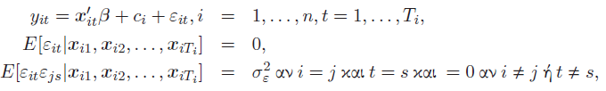
Το υπόδειγμα σταθερών επιδράσεων
Το υπόδειγμα σταθερών επιδράσεων προκύπτει από την υπόθεση ότι οι παραλειπόμενες επιδράσεις, ci, στο υπόδειγμα παλινδρόμησης της Εξίσωσης (11-1),
μπορεί να συσχετίζονται με τυχαίο τρόπο με τις περιλαμβανόμενες μεταβλητές. Σε μια γενική μορφή,

Slide 41
Το υπόδειγμα σταθερών επιδράσεων
υποθέτουμε ότι η Var[ci|Xi] είναι σταθερή και ότι όλες οι παρατηρήσεις cj και cj είναι ανεξάρτητες
Στην Εξίσωση (11-1), zi = (1) και
Κάθε αi μπορεί να αντιμετωπιστεί ως μια άγνωστη παράμετρος που πρέπει να εκτιμηθεί.

Slide 42
Εκτίμηση με τη μέθοδο ελαχίστων τετραγώνων
΄Εστω ότι yi και Xi είναι οι T παρατηρήσεις για τη μονάδα i, το i είναι ένα T × 1 διάνυσμα στήλης μονάδων, και το εi είναι το αντίστοιχο T × 1 διάνυσμα διαταρακτικών όρων. Τότε
Συγκεντρώνοντας αυτούς τους όρους, παίρνουμε
Ή
όπου di είναι μια ψευδομεταβλητή που συμβολίζει τη μονάδα i.

Slide 43
Εκτίμηση με τη μέθοδο ελαχίστων τετραγώνων
΄Εστω η nT×n μήτρα D = [d1, d2, . . . , dn]. Τότε, συγκεντρώνοντας και τις nT γραμμές έχουμε
Αυτό το υπόδειγμα συχνά αναφέρεται ως υπόδειγμα ψευδομεταβλητών ελαχίστων τετραγώνων (least squares dummy variable model, ή LSDV)

Slide 44

Εκτίμηση με τη μέθοδο ελαχίστων τετραγώνων
Γράφουμε τον εκτιμητή ελαχίστων τετραγώνων για το β ως
Όπου
Επειδή η MD είναι συμμετρική και ταυτοδύναμη, έχουμε bLSDV = [(X’MD)(MDX)]⁻¹[(XMD)(MDy)].

Slide 45
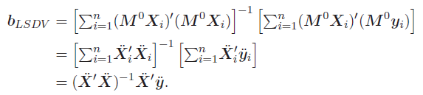
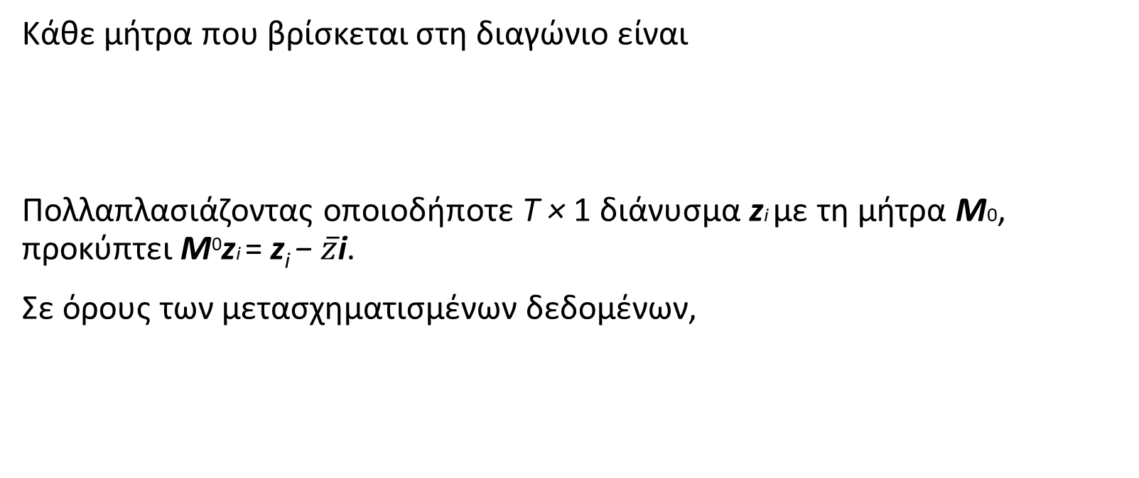
Εκτίμηση με τη μέθοδο ελαχίστων τετραγώνων
Κάθε μήτρα που βρίσκεται στη διαγώνιο είναι
Πολλαπλασιάζοντας οποιοδήποτε T × 1 διάνυσμα zi με τη μήτρα M0, προκύπτει M⁰zi = z_{i} − $\overline{z}$i.
Σε όρους των μετασχηματισμένων δεδομένων,

Slide 46

Εκτίμηση με τη μέθοδο ελαχίστων τετραγώνων
Οι συντελεστές μπορούν να ανακτηθούν από τις άλλες κανονικές εξισώσεις της επιμερισμένης παλινδρόμησης,
Ή
Αυτό συνεπάγεται ότι για κάθε i,

Slide 47
Εκτίμηση με τη μέθοδο ελαχίστων τετραγώνων
Ο κατάλληλος εκτιμητής για την ασυμπτωτική μήτρα συνδιακυμάνσεων του b είναι
Βάσει των Εξισώσεων (11-14) και (11-16), ο εκτιμητής της διακύμανσης του διαταρακτικού όρου είναι

Slide 48
Εκτίμηση με τη μέθοδο ελαχίστων τετραγώνων
Για τις μεμονωμένες επιδράσεις,
και έτσι μπορεί να υπολογιστεί ένας απλός εκτιμητής βάσει της s².

Slide 49

΄Ελεγχοι σημαντικότητας για τις ομαδικές επιδράσεις
Το t-στατιστικό για το ai μπορεί να χρησιμοποιηθεί για τον έλεγχο της υπόθεσης ότι το αi ισούται με το μηδέν
Το F-στατιστικό που χρησιμοποιείται για αυτόν τον έλεγχο είναι
όπου ο δείκτης LSDV συμβολίζει το υπόδειγμα ψευδομεταβλητών και ο δείκτης Pooled συμβολίζει το ομαδοποιημένο υπόδειγμα με έναν μόνο γενικό σταθερό όρο.

Slide 50
Σταθερές χρονικές και ομαδικές επιδράσεις
΄Ενας τρόπος διατύπωσης του εκτεταμένου υποδείγματος είναι να προσθέσουμε την χρονική επίδραση, όπως στη σχέση

Slide 52
Επανερμηνεία του εκτιμητή εντός (within estimator): βοηθητικές μεταβλητές και συναρτήσεις ελέγχου
Το υπόδειγμα σταθερών επιδράσεων, στη βασική μορφή του, είναι
Ο εκτιμητής LSDV είναι
Ο εκτιμητής LSDV υπολογίζονται εφαρμόζοντας μια παλινδρόμηση του μετασχηματισμένου y σε όρους αποκλίσεων από τους ομαδικούς μέσους στον ίδιο μετασχηματισμό της X.

Slide 53

Επανερμηνεία του εκτιμητή εντός (within estimator): βοηθητικές μεταβλητές και συναρτήσεις ελέγχου
Ανακαλέστε ότι $\overline{X}$ = PDX και ότι η PD είναι ταυτοδύναμη. Αναπτύσσουμε την πρώτη μήτρα εντός των αγκυλών.

Slide 55
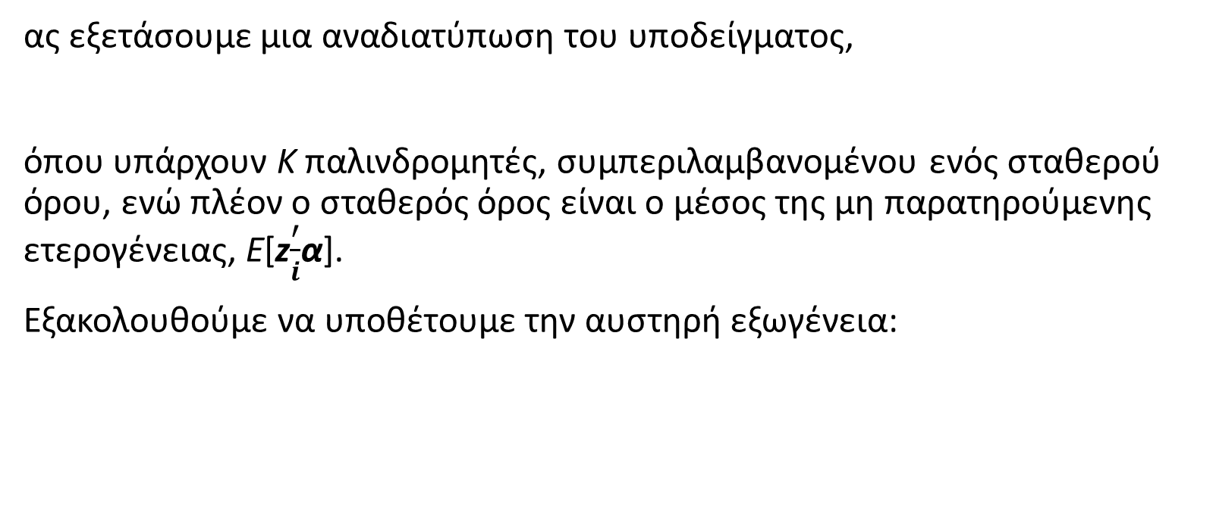
Επανερμηνεία του εκτιμητή εντός (within estimator): βοηθητικές μεταβλητές και συναρτήσεις ελέγχου
ας εξετάσουμε μια αναδιατύπωση του υποδείγματος,
όπου υπάρχουν K παλινδρομητές, συμπεριλαμβανομένου ενός σταθερού όρου, ενώ πλέον ο σταθερός όρος είναι ο μέσος της μη παρατηρούμενης ετερογένειας, E[z$\frac{′}{i}$α].
Εξακολουθούμε να υποθέτουμε την αυστηρή εξωγένεια:

Slide 56
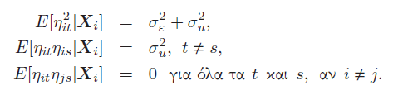
Επανερμηνεία του εκτιμητή εντός (within estimator): βοηθητικές μεταβλητές και συναρτήσεις ελέγχου
Δεδομένης αυτής της μορφής του ηit, προκύπτει αυτό που συχνά αναφέρεται ως υπόδειγμα στοιχείων σφάλματος. Για αυτό το υπόδειγμα,
Για τις T παρατηρήσεις για τη μονάδα i, έστω Σ = E[ηi, η’i|X]. Τότε

Slide 57
Επανερμηνεία του εκτιμητή εντός (within estimator): βοηθητικές μεταβλητές και συναρτήσεις ελέγχου
Επειδή οι παρατηρήσεις i και j είναι ανεξάρτητες, η μήτρα συνδιακυμάνσεων των διαταρακτικών όρων για όλες τις nTΤ παρατηρήσεις είναι

Slide 58
Εκτίμηση ελαχίστων τετραγώνων
Το υπόδειγμα που ορίζεται από την Εξίσωση (11-28),
με τις υποθέσεις αυστηρής εξωγένειας της Εξίσωσης (11-29) και τη μήτρα συνδιακυμάνσεων που περιγράφεται από τις Εξισώσεις (11-31) και (11-32), αποτελεί ένα γενικευμένο υπόδειγμα παλινδρόμησης που εκτιμάται σύμφωνα με το πλαίσιο που αναπτύξαμε στο Κεφάλαιο 9.

Slide 59

Γενικευμένα ελάχιστα τετράγωνα
Ο εκτιμητής γενικευμένων ελαχίστων τετραγώνων για τις παραμέτρους κλίσης είναι
Για να υπολογίσουμε αυτόν τον εκτιμητή όπως κάναμε στο Κεφάλαιο 9 μετασχηματίζοντας τα δεδομένα και χρησιμοποιώντας την απλή μέθοδο ελαχίστων τετραγώνων, θα πρέπει να έχουμε Ω^{−1/2} = [In⊗Σ]^{−1/2} = In ⊗ Σ^{−1/2}. Αρκεί να βρούμε τη μήτρα Σ^{−1/2}, η οποία είναι
όπου

Slide 60
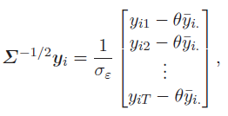
Γενικευμένα ελάχιστα τετράγωνα
Επομένως, ο μετασχηματισμός των yi και Xi για τη μέθοδο GLS είναι
και όμοια για τις γραμμές της Xi.

Slide 61
Γενικευμένα ελάχιστα τετράγωνα
Μπορεί να αποδειχθεί ότι ο εκτιμητής GLS είναι, όπως και ο ομαδοποιημένος εκτιμητής OLS, ένας σταθμισμένος με μήτρες μέσος όρος των εκτιμητών εντός και μεταξύ των μονάδων,
όπου τώρα έχουμε,

Slide 62
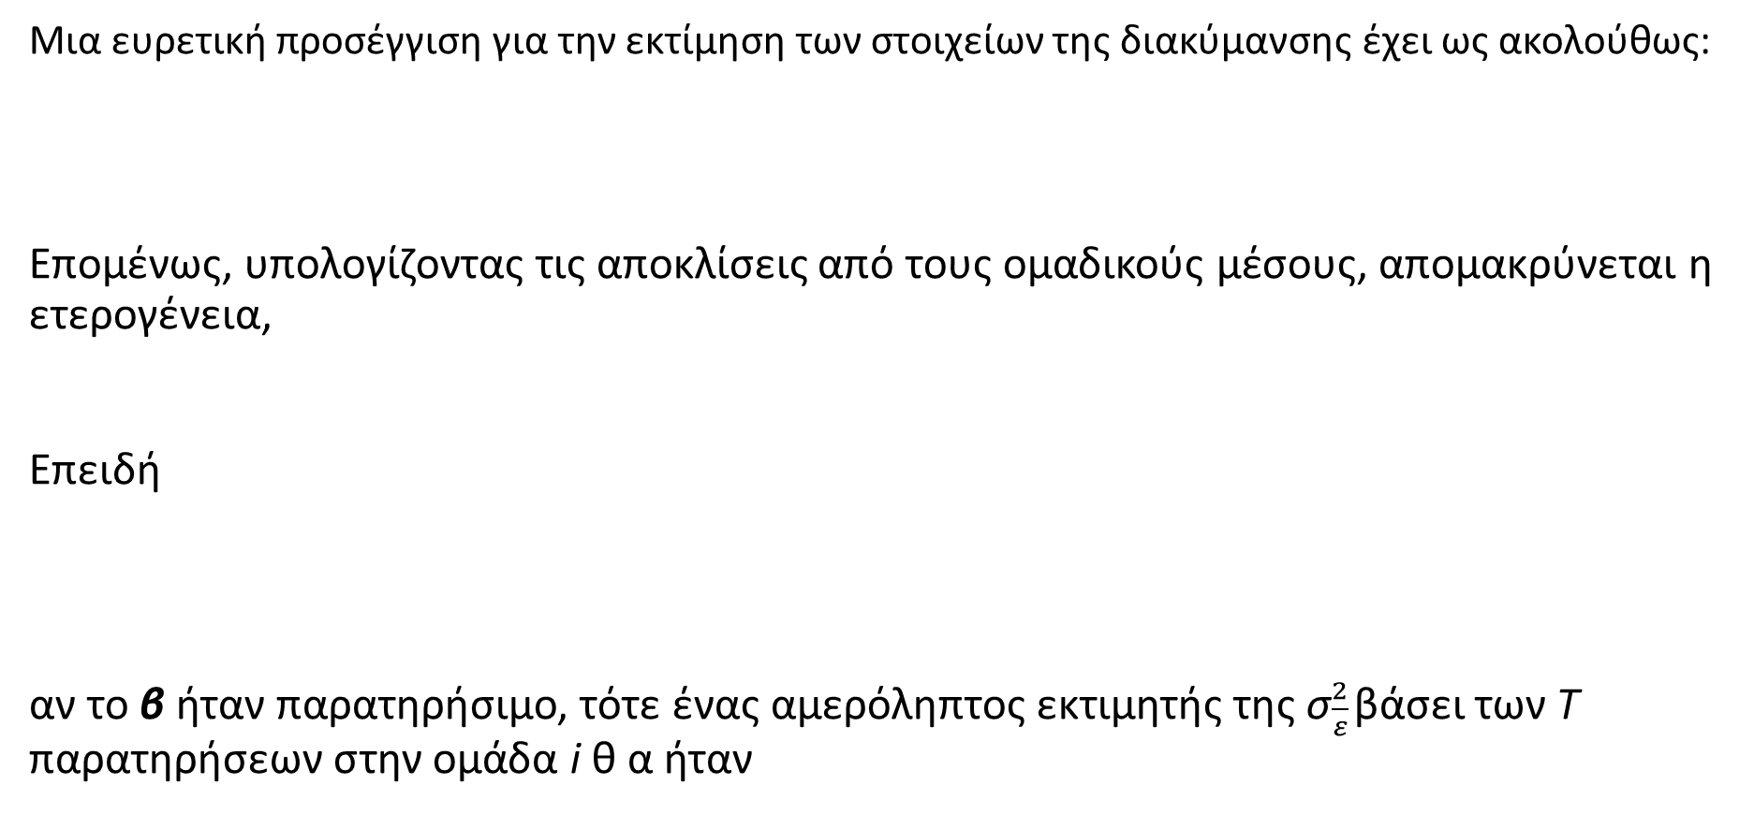
Εφικτή μέθοδος γενικευμένων ελαχίστων τετραγώνων για την εκτίμηση του υποδείγματος τυχαίων επιδράσεων όταν η Σ είναι άγνωστη
Μια ευρετική προσέγγιση για την εκτίμηση των στοιχείων της διακύμανσης έχει ως ακολούθως:
Επομένως, υπολογίζοντας τις αποκλίσεις από τους ομαδικούς μέσους, απομακρύνεται η ετερογένεια,
Επειδή
αν το β ήταν παρατηρήσιμο, τότε ένας αμερόληπτος εκτιμητής της σ$\frac{2}{ε}$ βάσει των T παρατηρήσεων στην ομάδα i θ α ήταν

Slide 64

Χωρική αυτοσυσχέτιση
Τα υποδείγματα χωρικής παλινδρόμησης και χωρικής αυτοσυσχέτισης είναι κατασκευασμένα ώστε να αποτυπώνουν αυτή την ιδέα
΄Ενα υπόδειγμα με χωρική αυτοσυσχέτιση μπορεί να διατυπωθεί ως ακολούθως: Το υπόδειγμα παλινδρόμησης παίρνει τη γνωστή μορφή για την περίπτωση δεδομένων panel,

Slide 65
Χωρική αυτοσυσχέτιση
Το κοινό ui είναι η συνήθης ανά-μονάδα (π.χ., ανά-χώρα) επίδραση. Η συσχέτιση μεταξύ τοποθεσιών προκύπτει από τη διάρθρωση χωρικής αυτοσυσχέτισης,
Το βαθμωτό λ είναι ο συντελεστής χωρικής αυτοσυσχέτισης.
Τα στοιχεία Wij αποτελούν συντελεστές χωρικής στάθμισης (ή στάθμισης γειτνίασης) που θεωρούνται γνωστά.

Slide 66

Χωρική αυτοσυσχέτιση
Τα στοιχεία που εμφανίζονται στο άθροισμα παραπάνω αποτελούν μια γραμμή της μήτρας χωρικής στάθμισης ή της μήτρας γειτνίασης, W, και έτσι για τις n μονάδες έχουμε
΄Ετσι, για τις n παρατηρήσεις στον χρόνο t,
μπορούμε να εφαρμόσουμε ένα γενικευμένο υπόδειγμα παλινδρόμησης για τις n παρατηρήσεις στον χρόνο t,

Slide 67

Χωρική αυτοσυσχέτιση
Η τυπική διαδικασία για διαστρωματικά δεδομένα είναι η χρήση του στατιστικού I του Moran (1950), το οποίο υπολογίζεται για κάθε σύνολο καταλοίπων, et, ως
Μια προσέγγιση μεγάλου δείγματος για τη διακύμανση του στατιστικού υπό τη μηδενική υπόθεση της μη χωρικής αυτοσυσχέτισης είναι

Slide 68
Χωρική αυτοσυσχέτιση
Οι Baltagi, Song και Koh (2003) προσδιόρισαν διάφορους ελέγχους LM βάσει των υποθέσεων κανονικότητας. Δύο από αυτούς που εφαρμόζονται στη διαστρωματική ανάλυση είναι
για τη χωρική αυτοσυσχέτιση και
για χωρικά υστερημένες εξαρτημένες μεταβλητές, όπου e είναι το διάνυσμα των καταλοίπων OLS, s² = e’e/n και M = I −X(X’X)⁻¹X.

Slide 71
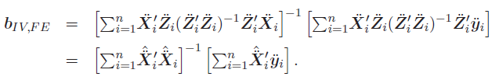
Εκτίμηση μέσω βοηθητικών μεταβλητών
Ο εκτιμητής IV μπορεί να γραφτεί ως
Υποθέτοντας ότι η Z είναι μετασχηματισμένη σε όρους αποκλίσεων από τους ομαδικούς μέσους, ο εκτιμητής 2SLS είναι
Για τον υπολογισμό της ασυμπτωτικής μήτρας συνδιακυμάνσεων, χωρίς διόρθωση, θα χρησιμοποιούσαμε

Slide 72
Εκτίμηση μέσω βοηθητικών μεταβλητών
Όπου
Μια ασυμπτωτική μήτρα συνδιακυμάνσεων που είναι αξιόπιστη ως προς την ετεροσκεδαστικότητα και την αυτοσυσχέτιση είναι

Slide 73

Εκτίμηση μέσω βοηθητικών μεταβλητών
Χρησιμοποιούμε τον ομαδοποιημένο εκτιμητή 2SLS για τον υπολογισμό του $\hat{β}$IV,Pooled και υπολογίζουμε τα κατάλοιπα w.
Χρησιμοποιείστε τη μέθοδο IV για το γενικευμένο υπόδειγμα παλινδρόμησης,
Η εκτιμήτρια για την ασυμπτωτική μήτρα συνδιακυμάνσεων είναι η αντίστροφη μήτρα εντός των αγκυλών. Μια αξιόπιστη μήτρα συνδιακυμάνσεων υπολογίζεται ως

Slide 75
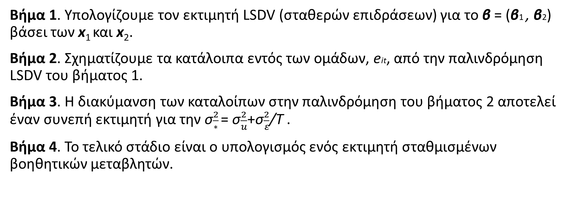
Οεκτιμητής βοηθητικών μεταβλητών των Hausman και Taylor
Βήμα 1. Υπολογίζουμε τον εκτιμητή LSDV (σταθερών επιδράσεων) για το β = (β1 , β2) βάσει των x₁ και x₂.
Βήμα 2. Σχηματίζουμε τα κατάλοιπα εντός των ομάδων, eit, από την παλινδρόμηση LSDV του βήματος 1.
Βήμα 3. Η διακύμανση των καταλοίπων στην παλινδρόμηση του βήματος 2 αποτελεί έναν συνεπή εκτιμητή για την σ$\frac{2}{∗}$ = σ$\frac{2}{u}$+σ$\frac{2}{ε}$/T .
Βήμα 4. Το τελικό στάδιο είναι ο υπολογισμός ενός εκτιμητή σταθμισμένων βοηθητικών μεταβλητών.

